Slide 1
Проект уровневого профессионального стандарта педагога и модель Национальной системы учительского роста (НСУР)
Ниякина Алла Анатольевна,
начальник отдела организационно-кадровой и правовой работы ДОО ТО
август, 2017

Slide 2
Требования к образованию и обучению
Учитель: высшее образование или среднее профессиональное образование в рамках укрупненных групп направлений подготовки высшего образования и специальностей среднего профессионального образования "Образование и педагогические науки" или в области, соответствующей преподаваемому предмету, либо высшее образование или среднее профессиональное образование и дополнительное профессиональное образование по направлению деятельности в образовательной организации
Воспитатель: высшее образование или среднее профессиональное образование в рамках укрупненных групп направлений подготовки высшего образования и специальностей среднего профессионального образования "Образование и педагогические науки" либо высшее образование или среднее профессиональное образование и дополнительное профессиональное образование по направлению деятельности в образовательной организации
Notes:
До 2020 года: прием новых сотрудников только с образованием в соответствии требованиями стандарта; сотрудники, которые уже долго и качественно работаю, но не имеют указанного образования – отправлять на дополнительное профессиональное образование. В сметах организаций – на переподготовку. В области в 2017 году 2,5 мил. руб. выделены на дополнительное профессиональное образование педагогических работников по двум направлениям: выполнение трудовых функций, связанных с работой с детьми с ограниченными возможностями здоровья (50 чел.) и без педагогического образования (50 чел.)

Slide 3
ФГОС ВО по направлениям бакалавриата и магистратуры
ОБРАЗОВАНИЕ И ПЕДАГОГИЧЕСКИЕ НАУКИ
Код | Наименование направления | Текст стандарта
440301 | Педагогическое образование | Зарегистрировано в Минюсте России 11 января 2016 г. № 40536
440302 | Психолого-педагогическое образование | Зарегистрировано в Минюсте России 18 января 2016 г. № 40623
440303 | Специальное (дефектологическое) образование | Зарегистрировано в Минюсте России 30 октября 2015 г. № 39561
440304 | Профессиональное обучение (по отраслям) | Зарегистрировано в Минюсте России 29 октября 2015 г. № 39534
440305 | Педагогическое образование (с двумя профилями подготовки) | Зарегистрировано в Минюсте России 02 марта 2016 г. № 41305

Slide 4
ФГОС СПО по направлениям подготовки
ОБРАЗОВАНИЕ И ПЕДАГОГИЧЕСКИЕ НАУКИ
стало | Название специальностей | было | Название специальностей
44.02.01 | Дошкольное образование | 050144 | Дошкольное образование
44.02.02 | Преподавание в начальных классах | 050146 | Преподавание в начальных классах
44.02.03 | Педагогика дополнительного образования | 050148 | Педагогика дополнительного образования
44.02.04 | Специальное дошкольное образование | 050710 | Специальное дошкольное образование
44.02.05 | Коррекционная педагогика в начальном образовании | 050715 | Коррекционная педагогика в начальном образовании
44.02.06 | Профессиональное обучение (по отраслям) | 051001 | Профессиональное обучение (по отраслям)

Slide 5
Ответственность за неприменение профстандарта
ст. 5.27 КоАП РФ «Нарушение трудового законодательства и иных нормативных правовых актов, содержащих нормы трудового права»
за однократное нарушение: предупреждение или административный штраф на должностных лиц в размере от 1 000 до 5 000 руб.,
для юридических лиц от 30 000 до 50 000 руб.
при повторном нарушении: на должностных лиц в размере от 10 000 до 20 000 руб. или дисквалификация на срок от 1 до 3 лет,
для юридических лиц штраф увеличивается до 50 000 – 70 000 руб.
Notes:
Установлена ст. 5.27 Кодекса об административных правонарушениях: В соответствии с положениями статьи ответственность за однократное нарушение установлена в виде предупреждения или наложения административного штрафа на должностных лиц в размере от 1 000 до 5 000 руб., а для юридических лиц от 30 000 до 50 000 руб. При повторном нарушении на должностных лиц может быть наложен штраф в размере от 10 000 до 20 000 руб. или дисквалификация на срок от 1 до 3 лет. Для юридических лиц штраф увеличивается до 50 000 – 70 000 руб.

Slide 6
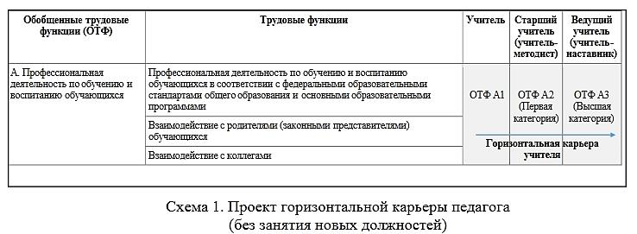
Уровневый профессиональный стандарт педагога
Notes:
Помимо тех изменений, которые уже нормативно закреплены (уточнённое название и требование к образованию учителя, воспитателя), с 6 июля 2017 года по 20 августа 2017 года на сайте стандартпедагога.рф. было организовано обсуждение проекта уровневого профессионального стандарта педагога и модели Национальной системы учительского роста (НСУР)

Slide 7
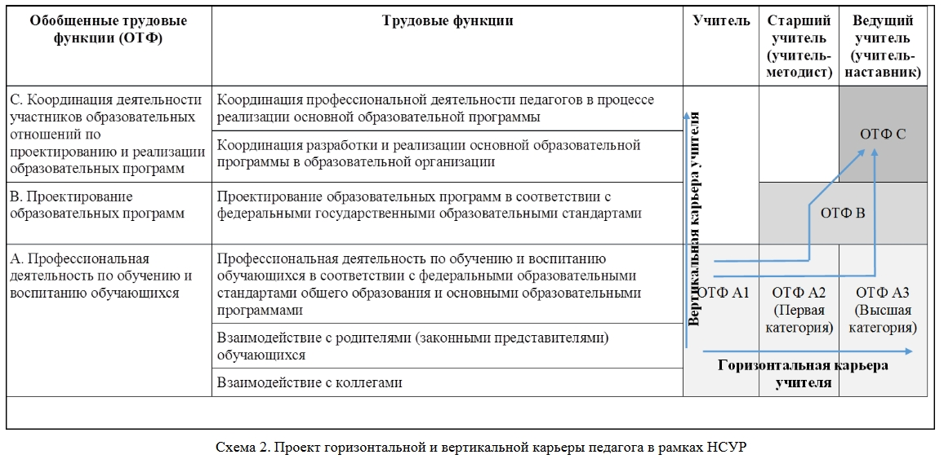
Уровневый профессиональный стандарт педагога

Slide 8
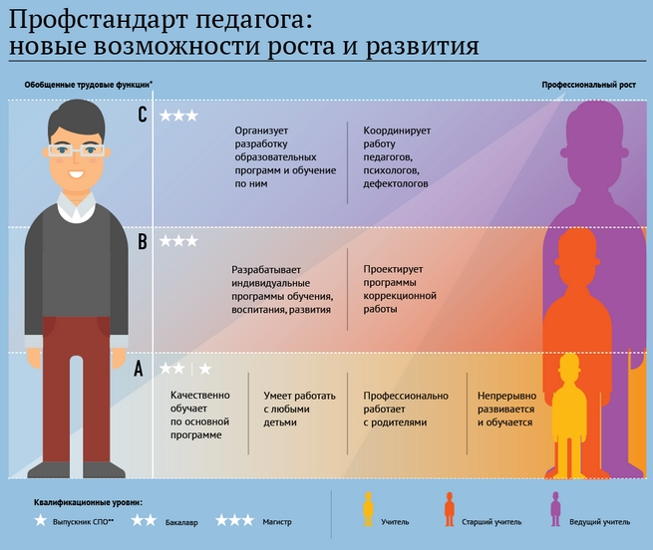
Уровневый профессиональный стандарт педагога
Обсуждение проекта уровневого профессионального стандарта педагога и модели Национальной системы учительского роста (НСУР) на http://стандартпедагога.рф/theme.php?id=2
Notes:
Уровень образования
Демонстрируемый уровень профессиональных компетенций
Достигнутые результаты в обучении и воспитании детей

Slide 9
Концептуальные предложения формирования НСУР
•создать систему стимулов для профессионального роста учителей на основе общефедеральной (объективной и независимой) оценки уровня необходимой квалификации учителей;
•установить единые для Российской Федерации требования к уровневому профессиональному квалификационному испытанию (аттестации);
•создать систему учительских должностей как государственный механизм карьерного роста учителя без ухода из профессии, подготовив соответствующие изменения (новую редакцию) Профессионального стандарта педагога.

Slide 10
Проект-схема новой модели аттестации
учитель
старший учитель
ведущий учитель
Первая (1КК)
Высшая (ВКК)
Общественная оценка, включая учёт мнения выпускников и родителей обучающихся | Аттестационная комиссия |  |  |  |  | ! Несоответствие должности, отстранение
 | Высокий уровень | Норма | Низкий уровень
 | Результаты ЕФОМ |  |  |  |  | Самостоятельная подготовка
Показатели внутреннего мониторинга | 1. Предметные |  |  |  |  | ДОП
 | 2. Методические |  |  | Старший учитель | Ведущий учитель | С нарастающим функционалом
Профессиональные конкурсы | 3. Психолого - педагогические
 | 4. Коммуникативные, включая ИКТ - компетенции

Slide 11
Соотношение гарантированной заработной платы
и стимулирующих выплат
Notes:
В целях реализации Майских указов Президента Российской Федерации в части обеспечения соотношения гарантированной части заработной платы и стимулирующих выплат 70% на 30% Департаментом общего образования Томской области был проведен анализ структуры заработной платы педагогических работников общеобразовательных учреждений Томской области за последние 2 года (2015-2016 года). Структура заработной платы в 2017 году спрогнозирована с учетом изменений, утвержденных постановлением Администрации Томской области от 18.01.2017 №7а «О внесении изменений в отдельные постановления Администрации Томской области». На основании проведенного анализа можно сделать следующие выводы:
Доля гарантированной части заработной платы в течение трех лет увеличивается. Соотношение гарантированной заработной платы и стимулирующих выплат составляет:
В 2015 году: 39,8% и 60,2%;
В 2016 году: 49,6% и 50,4%;
В 2017 году: 51,1% и 48,9%.
Задачи:
дальнейшее увеличение доли окладной части в ЗП не ниже 70 процентов
Выстраивание взаимосвязи СОТ с повышением качества предоставления государственных (муниципальных) услуг.

Slide 12
Федеральный Закон «О независимой оценке квалификации»
от 3 июля 2016 г., № 238
Система оценки квалификации:
Национальный Совет при Президенте РФ
Национальное Агентство развития квалификаций
Совет по профессиональным квалификациям
Независимые центры оценки квалификации
Работодатели и соискатели
ВСТУПИЛ В СИЛУ
С 1 ЯНВАРЯ 2017
Профессиональный стандарт - нормативный документ, определяющий требования к выполнению работниками трудовых функций и необходимым для этого компетенциям
Сертификация - процедура подтверждения независимым компетентным органом соответствия квалификации требованиям профессиональных стандартов, осуществляющаяся через комплексную и объективную оценку квалификации
Квалификация - готовность работника к качественному выполнению конкретных функций в рамках определенного вида трудовой деятельности
Notes:
Настоящий Федеральный закон устанавливает правовые и организационные основы и порядок проведения независимой оценки квалификации работников или лиц, претендующих на осуществление определенного вида трудовой деятельности, а также определяет правовое положение, права и обязанности участников такой независимой оценки квалификации.
3) ст.2 независимая оценка квалификации работников или лиц, претендующих на осуществление определенного вида трудовой деятельности (далее - независимая оценка квалификации), - процедура подтверждения соответствия квалификации соискателя положениям профессионального стандарта или квалификационным требованиям, установленным федеральными законами и иными нормативными правовыми актами Российской Федерации (далее - требования к квалификации), проведенная центром оценки квалификаций в соответствии с настоящим Федеральным законом;
- выдают свидетельство о квалификации
Настоящий Федеральный закон вступает в силу с 1 января 2017 года.

Slide 13
«Дорожная карта»
ПРИКАЗМИНОБРНАУКИ РОССИИ от 26.07.2017 № 703
Поручение Президента РФ от 23.12.2015
2017 - 2020
Утверждена дорожная карта
Разработка, обсуждение и подготовка проекта новой модели аттестации учителей на основе ЕФОМ
Проработка и апробация новой модели аттестации
внесение изменений в номенклатуру должностей
изменения в статьи 49 и 98 Федерального закона «Об образовании в Российской Федерации»
Notes:
Плана мероприятий («дорожной карты») Министерства образования и науки Российской Федерации по формированию и введению национальной системы учительского роста

Slide 14
Наименование района | Педагогические работники
 | организаций дополнительного образования
 | Имеют высшее образование,% | Имеют высшую квалификационную категорию, % | Имеют первую квалификационную категорию, % | Всего: высшая и первая квалификационные категории %
Александровский | 60 | 4 | 38 | 42
Асиновский | 50 | 12 | 28 | 40
Бакчарский | 33 | 4 | 42 | 47
Верхнекетский | 38 | 7 | 46 | 53
Зырянский | 78 | 7 | 42 | 50
Каргасокский | 72 | 22 | 36 | 59
Кожевниковский | 59 | 14 | 18 | 33
Колпашевский | 61 | 35 | 30 | 66
Кривошеинский | 75 | 18 | 24 | 43
Молчановский | 50 | 22 | 27 | 50
Парабельский | 72 | 11 | 33 | 44
Первомайский | 36 | 16 | 33 | 50
Тегульдетский | 50 | 16 | 16 | 33
Томский | 74 | 9 | 22 | 32
Чаинский | 69 | 7 | 30 | 38
Шегарский | 81 | 14 | 37 | 51
г.Кедровый | 20 | 0 | 40 | 40
ЗАТО Северск | 84 | 53 | 42 | 96
г.Стрежевой | 65 | 20 | 38 | 58
г.Томск | 79 | 20 | 21 | 41
ОГОУ (ОУ субъекта РФ) | 79 | 20 | 20 | 41
Томская область: | 72 | 19 | 25 | 45
Notes:
Значительно выше средней по области:

Slide 15
Наименование района | Педагогические работники
 | дошкольных образовательных организаций
 | Имеют высшее образование,% | Имеют высшую квалификационную категорию, % | Имеют первую квалификационную категорию, % | Всего, высшая и первая квалификационные категории %
Александровский | 30 | 6 | 23 | 30
Асиновский | 54 | 12 | 35 | 48
Бакчарский | 45 | 8 | 58 | 66
Верхнекетский | 39 | 10 | 25 | 36
Зырянский | 0 | 0 | 0 | 0
Каргасокский | 68 | 4 | 35 | 40
Кожевниковский | 50 | 1 | 1 | 2
Колпашевский | 48 | 13 | 49 | 62
Кривошеинский | 29 | 5 | 43 | 48
Молчановский | 45 | 9 | 50 | 59
Парабельский | 40 | 0 | 11 | 11
Первомайский | 63 | 3 | 48 | 51
Тегульдетский | 63 | 9 | 63 | 72
Томский | 46 | 3 | 18 | 22
Чаинский | 16 | 0 | 16 | 16
Шегарский | 51 | 2 | 34 | 37
г.Кедровый | 42 | 14 | 50 | 64
ЗАТО Северск | 52 | 15 | 28 | 44
г.Стрежевой | 38 | 15 | 36 | 42
г.Томск | 61 | 10 | 21 | 31
ОГОУ (ОУ субъекта РФ) | 0 | 0 | 0 | 0
Томская область: | 55 | 10 | 25 | 35
Notes:
Показатели и по образованию и по наличию квалификационной категории значительно ниже, чем у педагогических работников системы дополнительного образования. Значительно выше областного показателя: Тегульдетский, Бакчарский, Кедровый, Колпашевский

Slide 16
Наименование района | Педагогические работники
 | общеобразовательных организаций
 | Имеют высшее образование,% | Имеют высшую квалификационную категорию, % | Имеют первую квалификационную категорию, % | Всего, высшая и первая квалификационные категории %
Александровский | 76 | 10 | 28 | 38
Асиновский | 81 | 17 | 30 | 48
Бакчарский | 69 | 12 | 28 | 41
Верхнекетский | 72 | 16 | 25 | 41
Зырянский | 65 | 14 | 18 | 33
Каргасокский | 71 | 6 | 21 | 28
Кожевниковский | 68 | 15 | 37 | 53
Колпашевский | 73 | 26 | 37 | 63
Кривошеинский | 78 | 10 | 38 | 48
Молчановский | 72 | 17 | 34 | 51
Парабельский | 74 | 7 | 20 | 28
Первомайский | 77 | 16 | 54 | 70
Тегульдетский | 75 | 8 | 25 | 34
Томский | 81 | 13 | 31 | 45
Чаинский | 62 | 10 | 36 | 47
Шегарский | 67 | 15 | 29 | 44
г.Кедровый | 81 | 2 | 47 | 50
ЗАТО Северск | 90 | 37 | 28 | 65
г.Стрежевой | 86 | 21 | 40 | 61
г.Томск | 89 | 26 | 21 | 47
ОГОУ (ОУ субъекта РФ) | 79 | 19 | 26 | 46
Томская область: | 82 | 21 | 27 | 49

